Slide 1
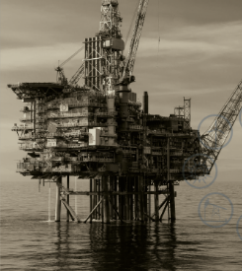
I CARBURANTI FOSSILI
Petrolio – Gas Naturale - Carbone
Fonte: EURESIS.ORG

Slide 2

Come si formano i giacimenti

Slide 3
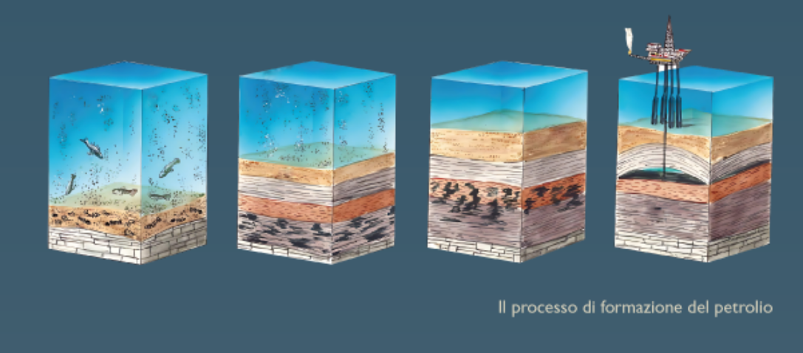
Come si formano i giacimenti
Notes:
L’accumulo, in assenza di ossigeno e in specifiche condizioni di temperatura e pressione, di grandi quantità di sostanze organiche vegetali, in 100-400 My ha dato origine a CARBONE (da foreste), PETROLIO e GAS (da alghe e plancton).
Dati i tempi lunghi di formazione, quelli che stiamo estraendo si sono formati al tempo dei dinosauri.

Slide 4
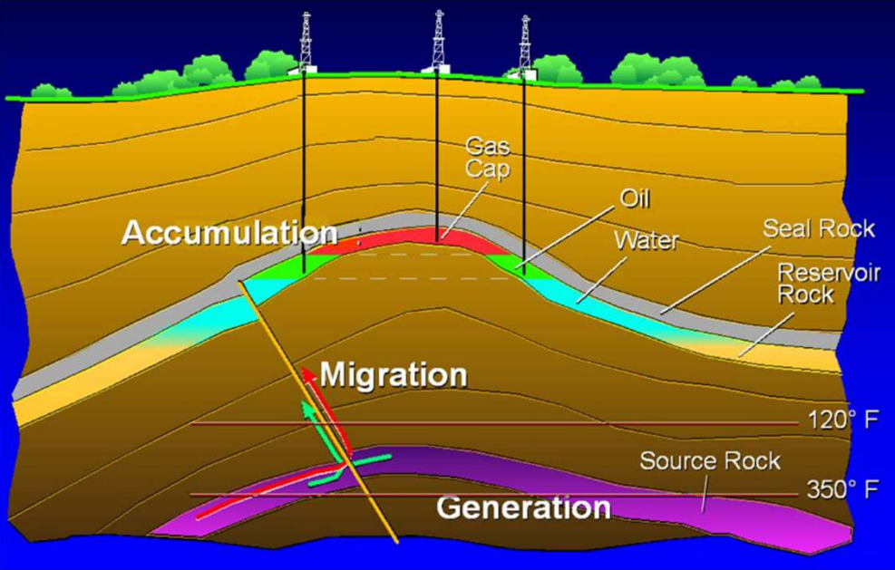
Come si formano i giacimenti

Slide 5
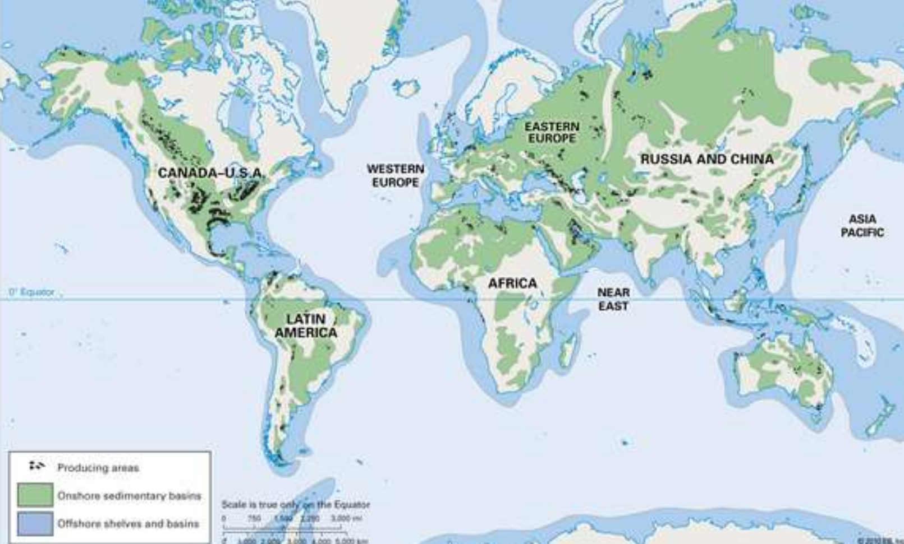
Mappa dei bacini sedimentari

Slide 6
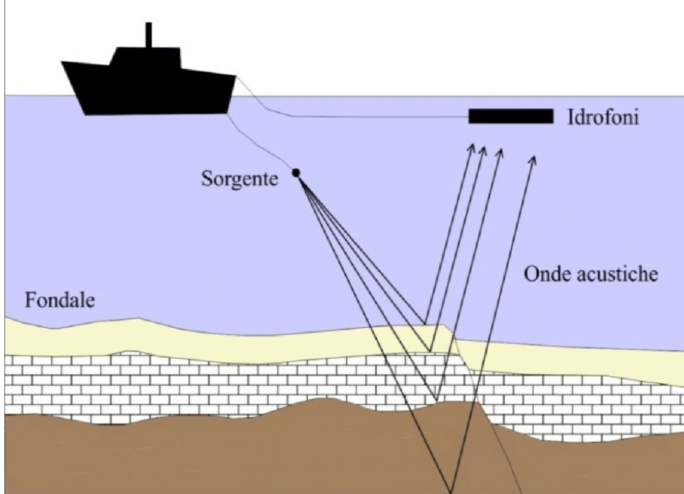
Come si cercano
Metodo sismico a riflessione
Perforazioni esplorative - carotaggi

Slide 7
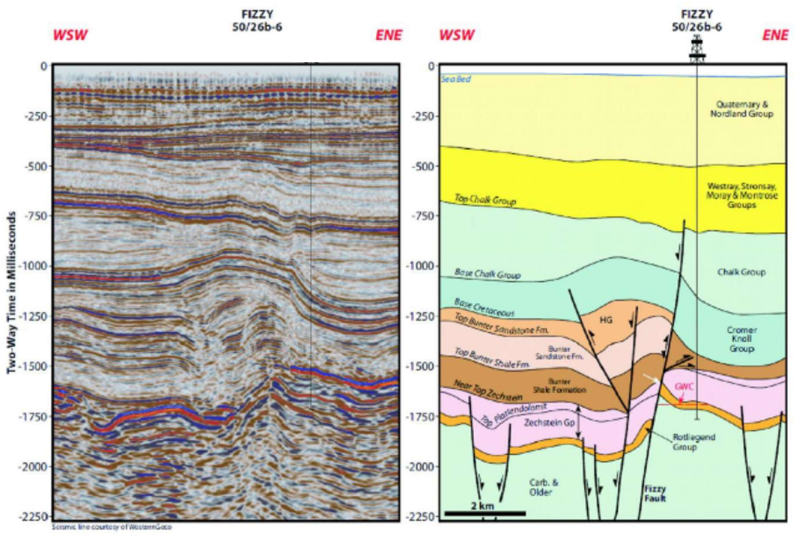
Come si cercano
Risultati del metodo sismico a riflessione

Slide 8
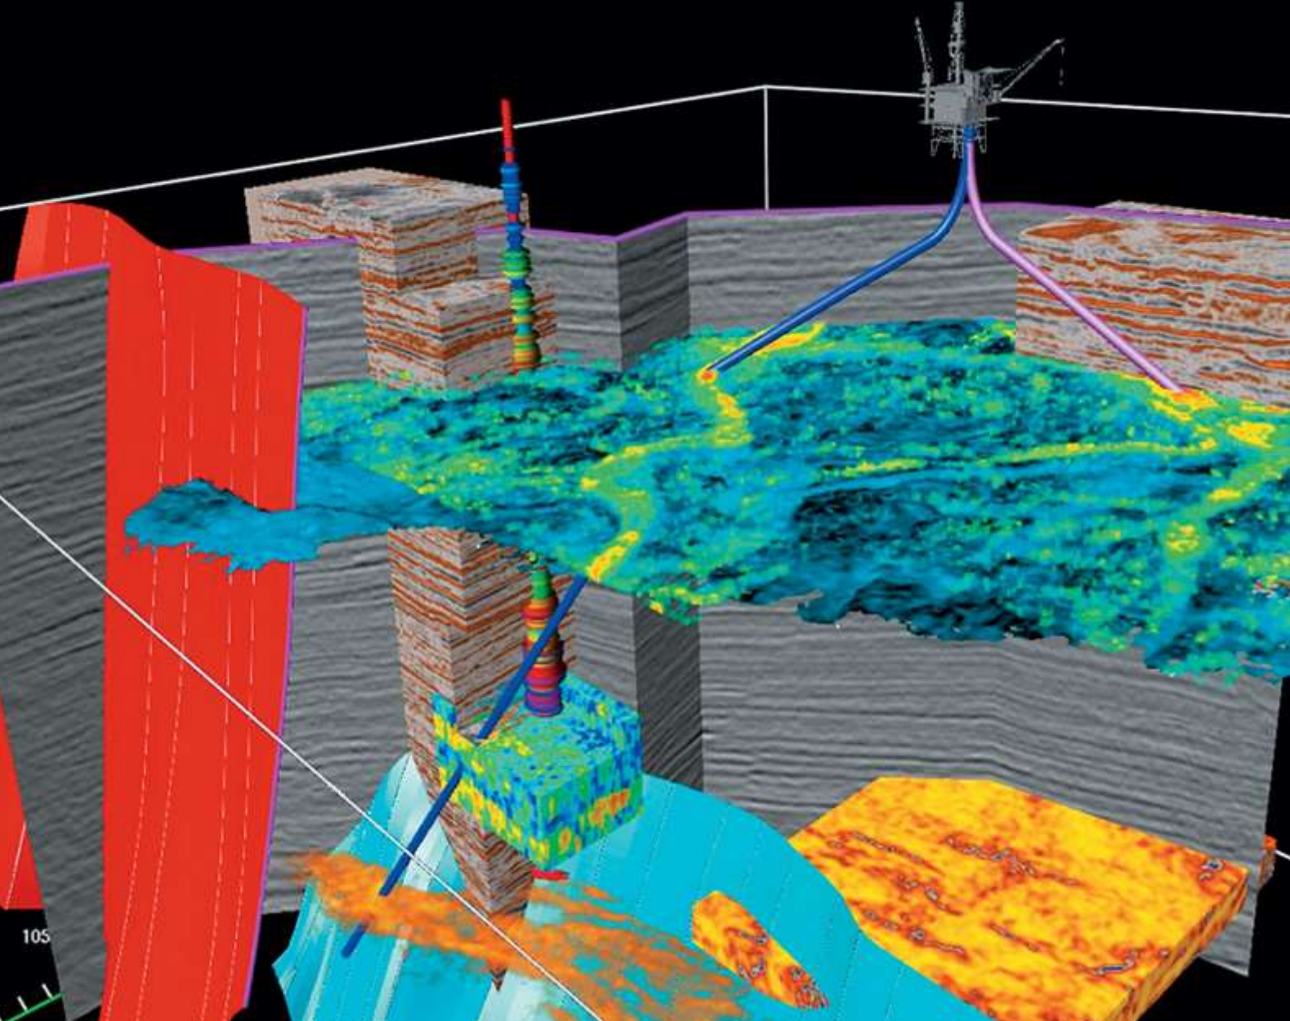
Come si cercano
Modelli tridimensionali

Slide 9

Come si estraggono

Slide 10
Quanti idrocarburi ci sono ancora?
Per rispondere a questa domanda bisogna tenere in considerazione molti fattori:
  L’economicità di un progetto
  Le legislazioni vigenti
  I limiti tecnologici

Slide 11
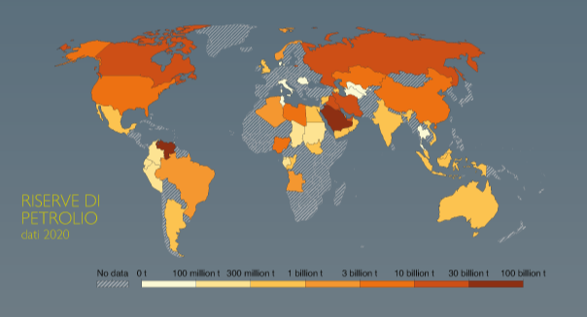
Disponibilità e utilizzo - PETROLIO
Notes:
Il numero di giacimenti di petrolio scoperti e utilizzati ha raggiunto il suo massimo negli anni ‘60. Si esaurirà in circa 50 y.
Successivamente, nonostante la disponibilità di tecnologie di ricerca più avanzate, in grado di raggiungere maggiori profondità e di permettere l’estrazione di riserve polari o del cosiddetto «shale oil» (petrolio estratto da roccia), c’è stato un progressivo disinteresse a cercare nuovi giacimenti, a favore di fonti di energia meno inquinanti.

Slide 12
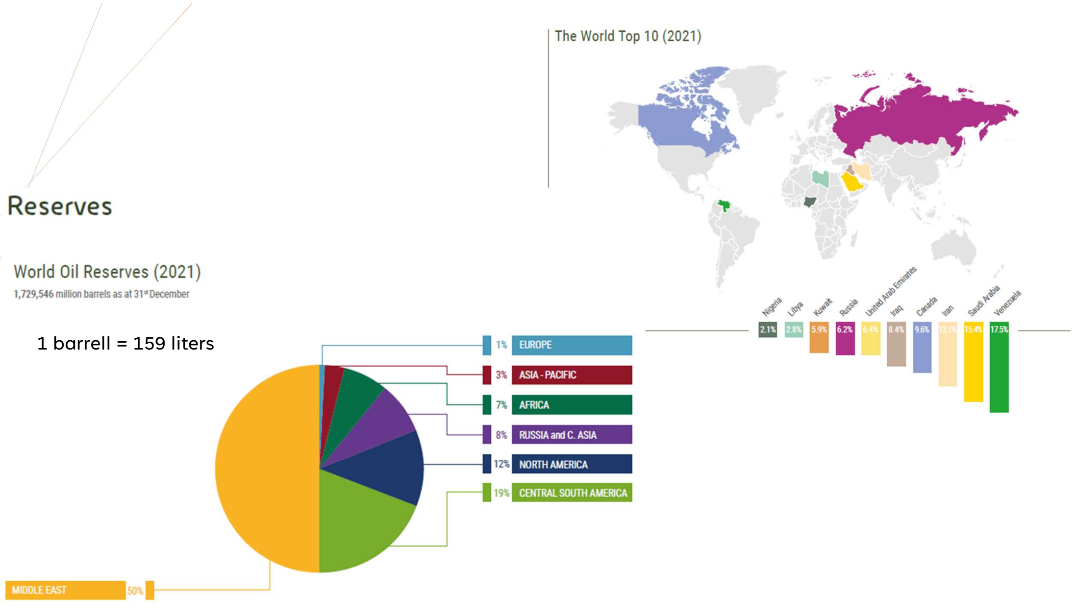
Riserve di petrolio
Fonte ENI

Slide 13
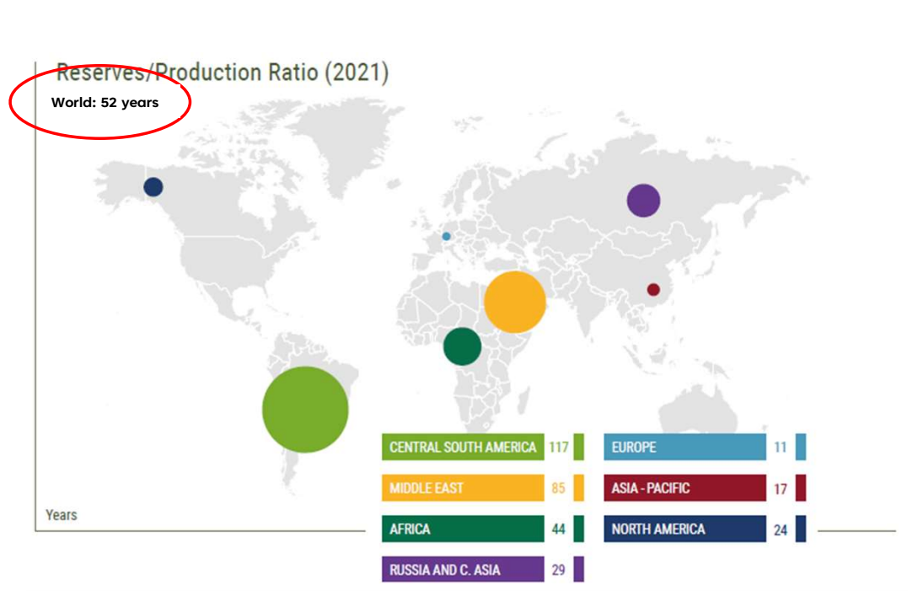
Per quanti anni ancora?
Fonte ENI

Slide 14
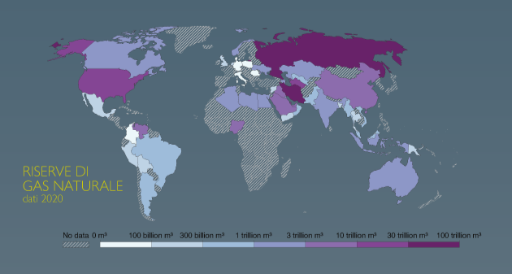
Disponibilità e utilizzo – GAS NATURALE

Slide 15
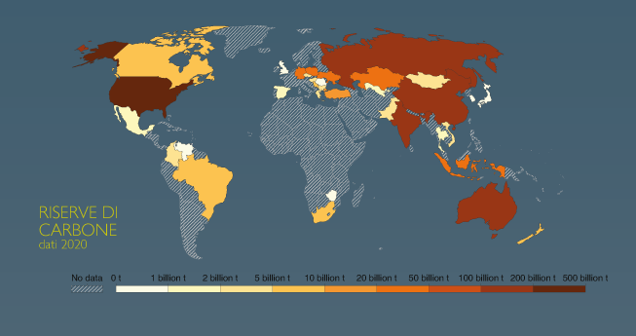
Disponibilità e utilizzo - CARBONE

Slide 16
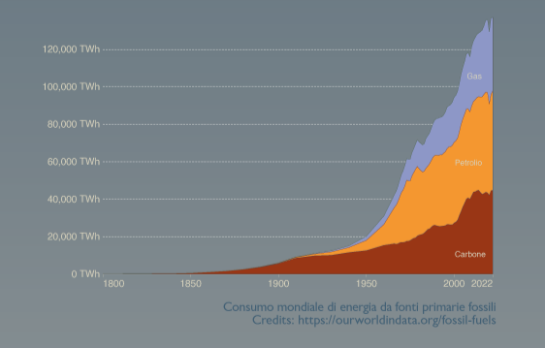
Consumo mondiale di fonti primarie fossili

Slide 17
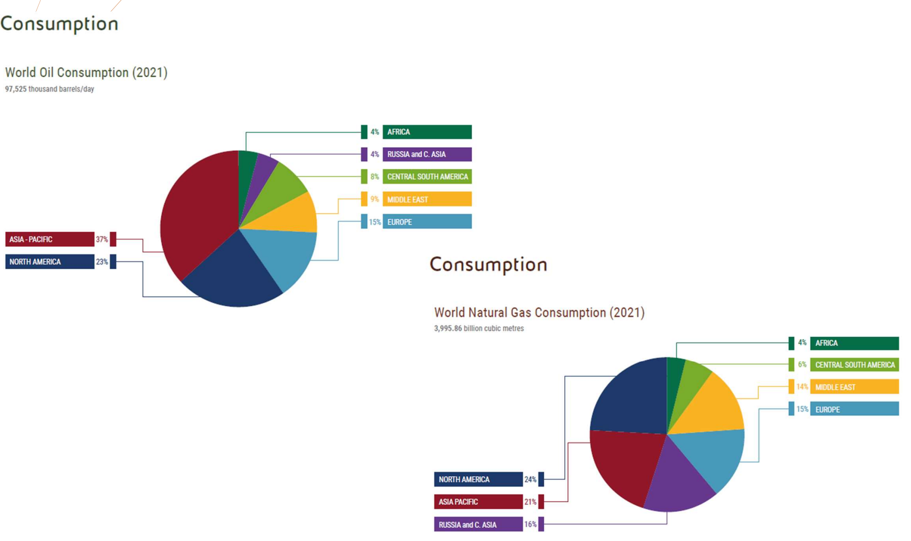

Fonte ENI

Slide 18
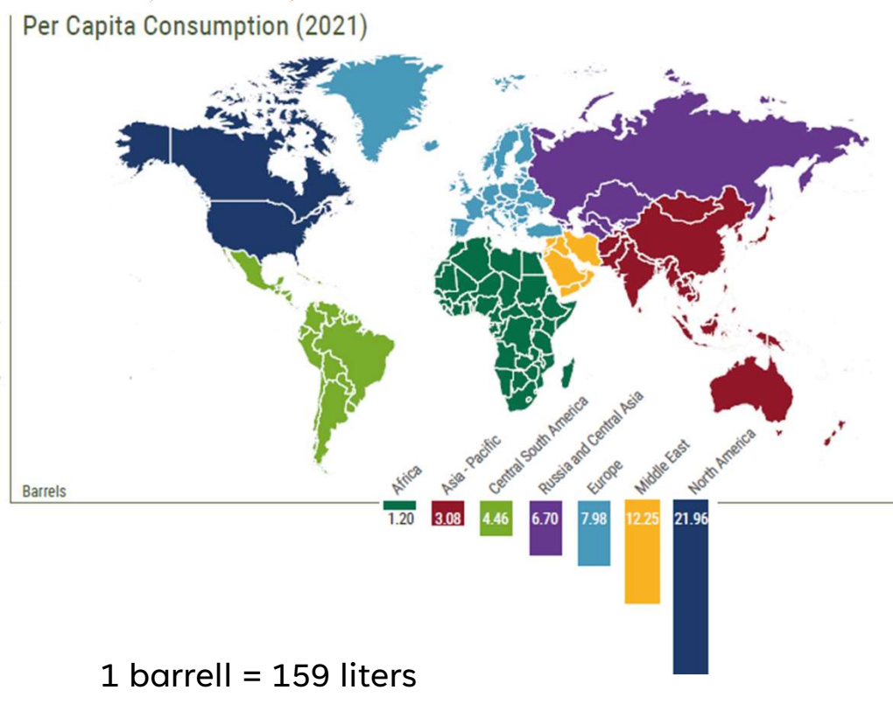
Fonte ENI

Slide 19
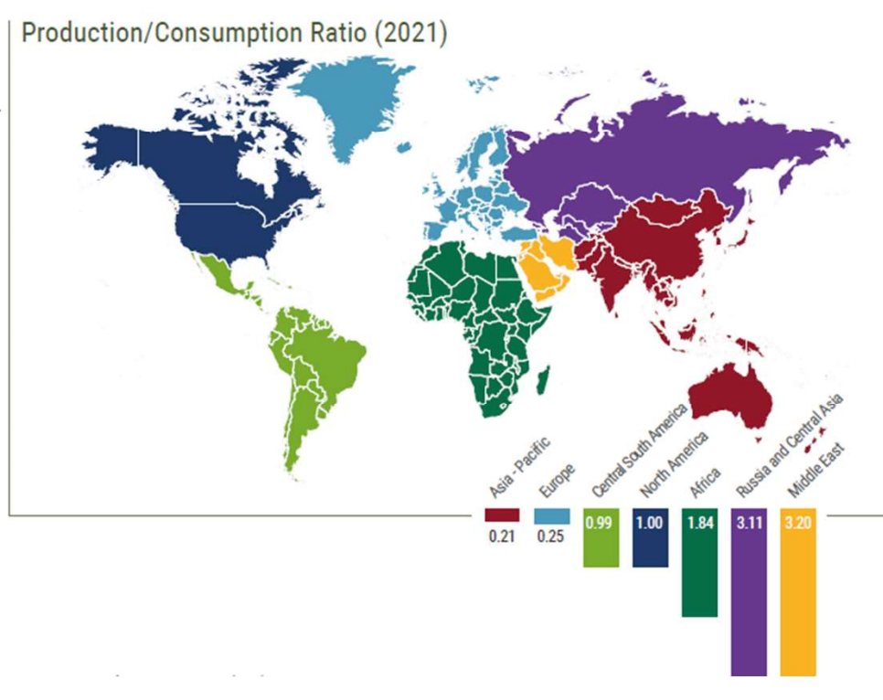
Fonte ENI

Slide 20
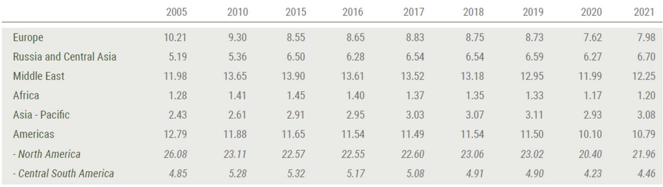
Andamento dei consumi pro-capite di petrolio
(barili di petrolio)

Slide 21
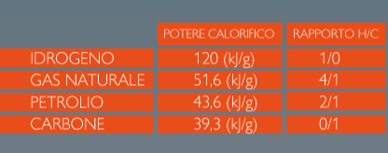
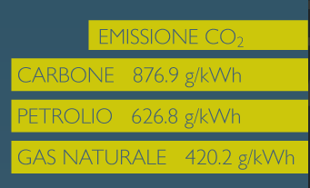
Combustibili fossili
Vantaggi: alto valore energetico
L’energia estraibile durante la combustione è quella immagazinata nei legami chimici che compongono il materiale che brucia.
Quanto più è elevato il rapporto H/C (Idrogeno/Carbonio) nel combustibile fossile, tanto più sarà grande la quantità di energia ricavabile dalla combustione e tanto meno sarà la quantità di CO₂ rilasciata per energia prodotta.
Notes:
Il combustibile più efficiente è il gas naturale, seguito da petrolio e carbone

Slide 22


Combustibili fossili
Svantaggi:
Emissione di CO₂ e di altri residui incombusti in atmosfera;
Limitatezza di queste risorse naturali;
Formazione di piogge acide a causa dei residui di zolfo presente nel carbone;
Possibile dissesto idrogeologico: i moderni processi di estrazione di petrolio e gas attraverso la tecnica di frantumazione del sottosuolo (fracking) con iniezione di acqua ad alta pressione possono provocare dissesto idrogeologico e terremoti di piccolo entità, oltre che inquinare le falde acquifere.

Slide 23
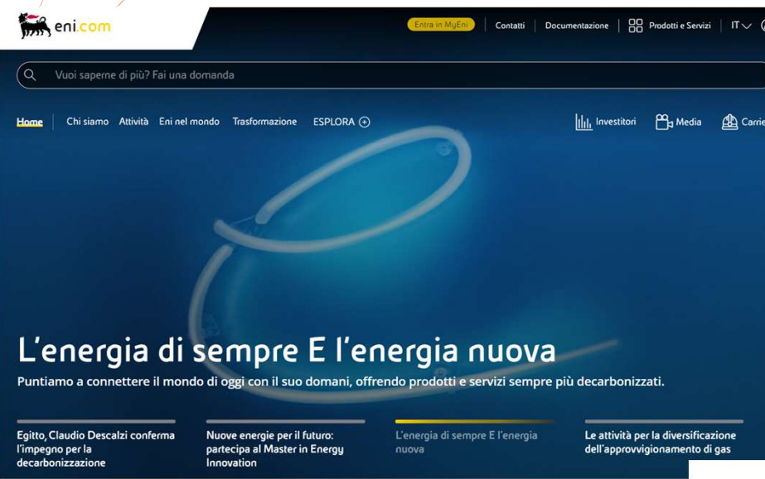

Cosa stanno facendo le compagnie petrolifere in questo contesto ?
Politiche di basse emissioni (es. zero flaring)
Carbon neutrality e compensazioni
Cattura del carbonio e stoccaggio
Investimenti nelle nuove energie (ricerca elementi rari, fusione nucleare, geotermia, rinnovabili, biocarburanti, ecc.)
Riorganizzazioni aziendali
Marketing (es. rebranding)

Slide 24
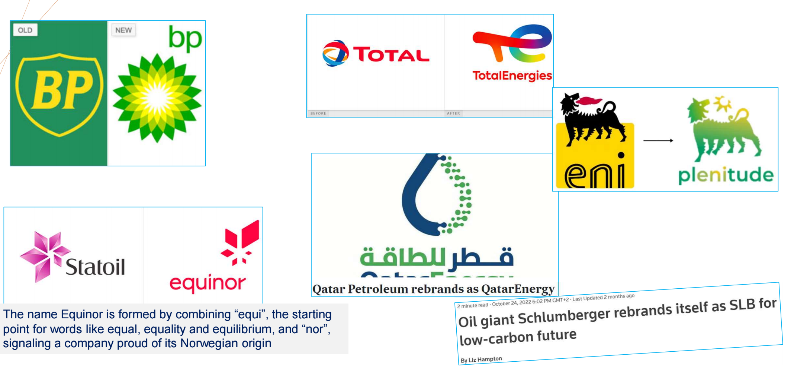
Da compagnie petrolifere a compagnie energetiche ….

Slide 25
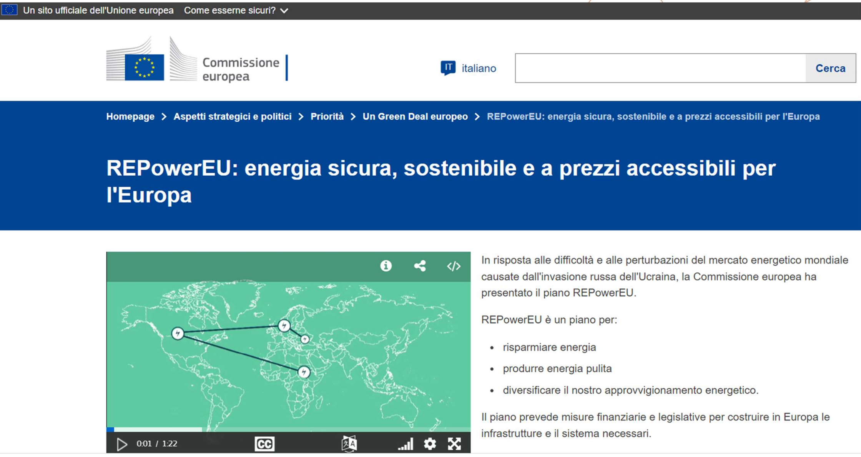

Slide 26
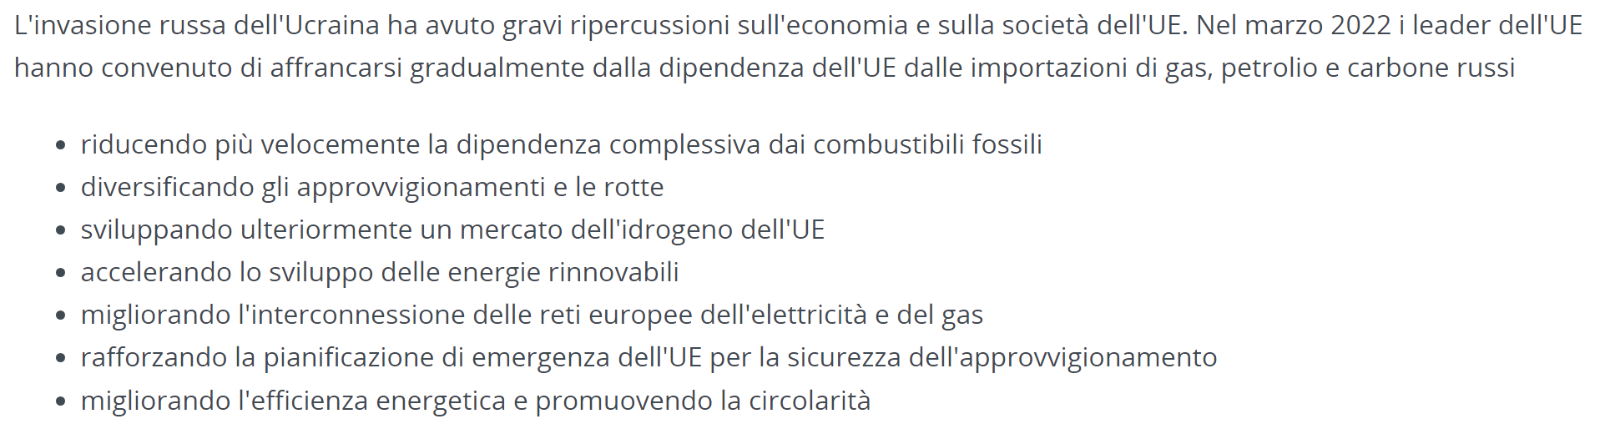
Cos’è REPowerEU ?

